Slide 1
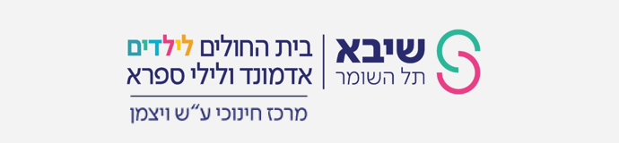

מניעת כוויות
מצגת לתיכונים

Slide 2
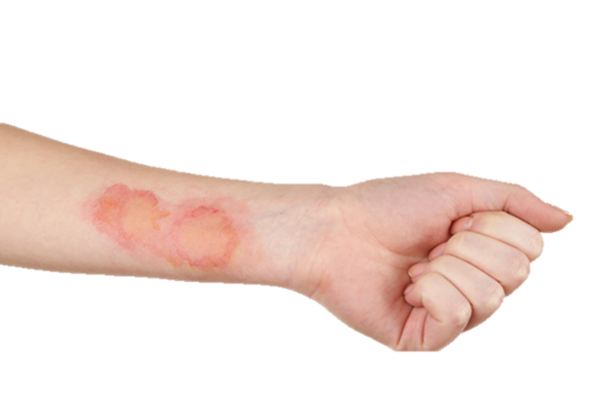
מהי כוויה?
פגיעה בשלמות רקמת העור כתוצאה מ:
חום-יתר
קור-יתר
התחשמלות
חומרים כימיים

Slide 3
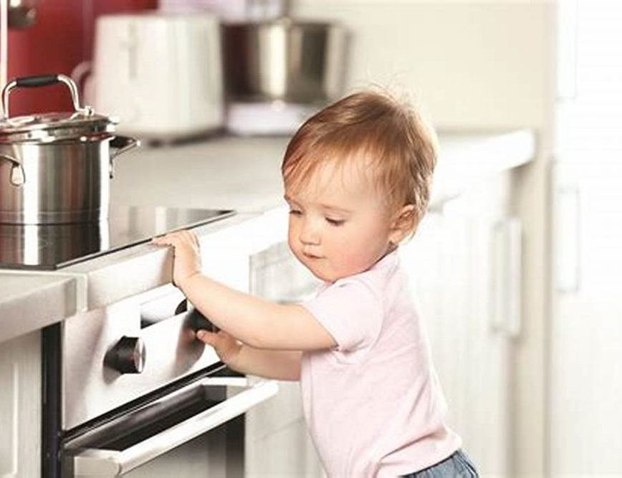

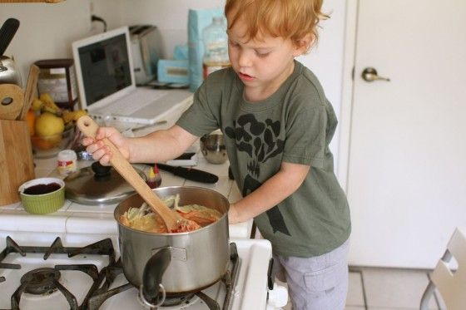
עזרו לנו לעשות שינוי!
אלפי ילדים נכווים כל שנה
רוב הילדים שנכווים הם בגילאי 0-4
רוב המקרים קורים בבית, בעיקר במטבח
כוויות בילדים מסוכנות במיוחד וגורמים לילדים סבל רב!

Slide 4
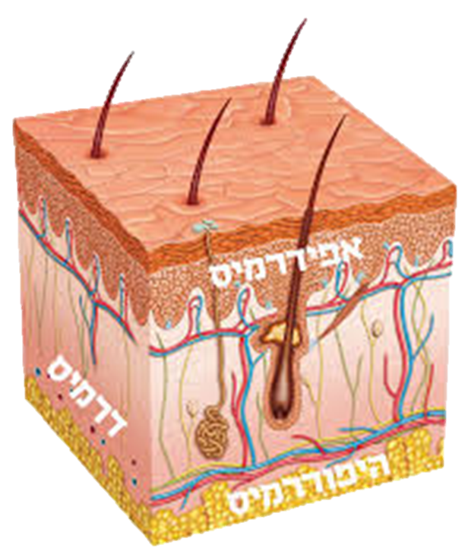
עור האדם
הידעתם?
  העור הוא האיבר הכי גדול בגוף האדם!
  הוא מכסה כמעט את כל הגוף ותופס 15% ממשקלו
  העור מורכב מ-3 שכבות עיקריות:
Notes:
העור
העור הוא הרקמה שמפרידה בין פנים הגוף לבין הסביבה החיצונית. הוא הגבול של הגוף שלנו.
לעור יש חשיבות רבה בהגנה על גופנו, בשמירה על חום הגוף ובקליטת מידע מהסביבה החיצונית:
העור מגן על הגוף מפני חדירה של חומרים זרים, חיידקים וגורמי מחלות.
העור מונע איבוד מים מתוך הגוף ועל ידי כך מגן עלינו מפני התייבשות.
העור משמש לויסות של חום הגוף. ויסות זה נעשה בעיקר באמצעות בלוטות הזיעה.
בעור יש תאי עצב שקולטים גירויים מהסביבה כגון: חום ולחץ.
שאלה 1

Slide 5
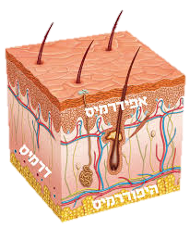
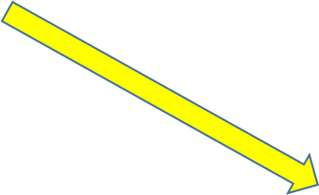
דרגות הכוויה
שכבות העור
דרגה ראשונה-פגיעה באפידרמיס
עור אדום ויבש ,כאב
דרגה שנייה-פגיעה באפידרמיס וחלק מהדרמיס
אודם , שלפוחיות, עור לח, כאבים, בצקות
דרגה שלישית-פגיעה מתחת לדרמיס
דרגה רביעית-פגיעה בכל שכבות העור, השומן, שריר, עצם, אברים פנימיים

Slide 6
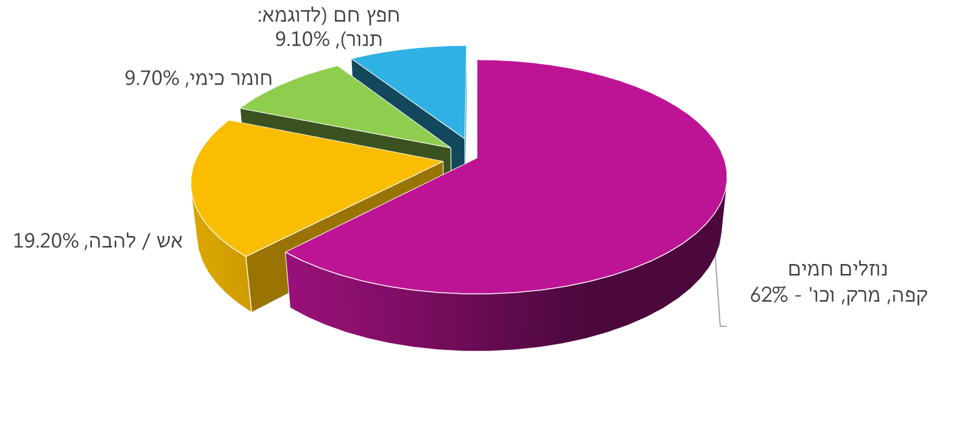

Slide 7
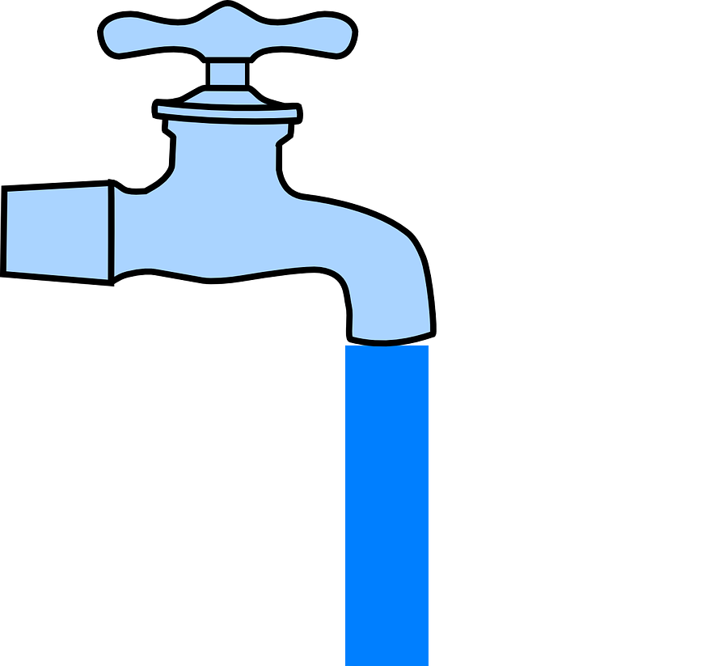
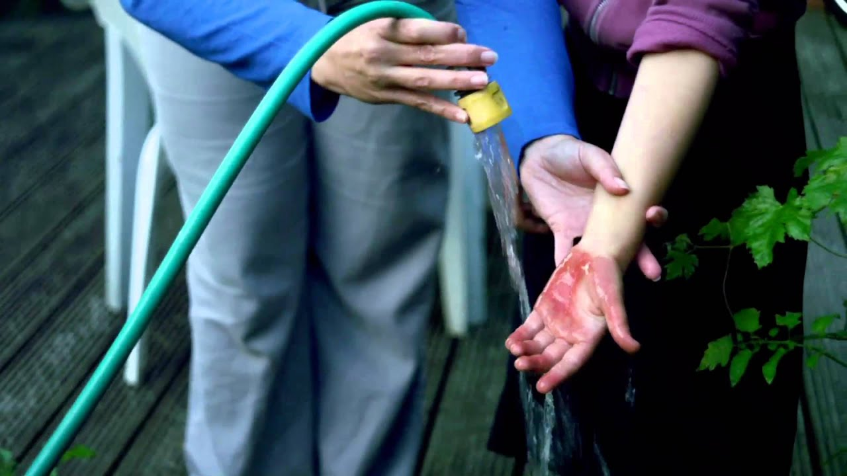
טיפול מיידי
מים זורמים פושרים
במקרה של כוויות חמורות –מתפנים לטיפול במוקד רפואי

Slide 8
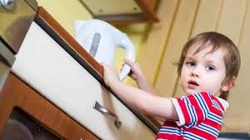
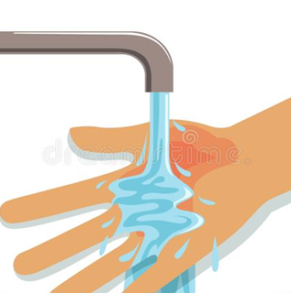
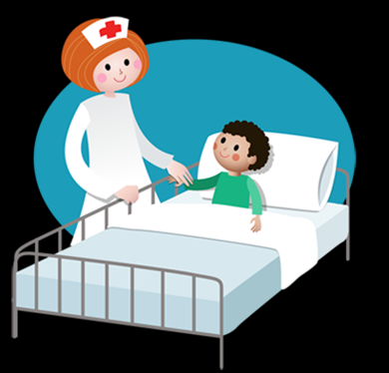
כוויה מנוזל חם
שטיפה במים זורמים פושרים
15 דקות
ומשחה נגד כוויות
  בכוויות גדולות פינוי
  למוקד רפואי

Slide 9

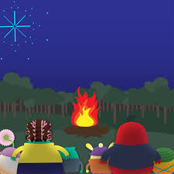
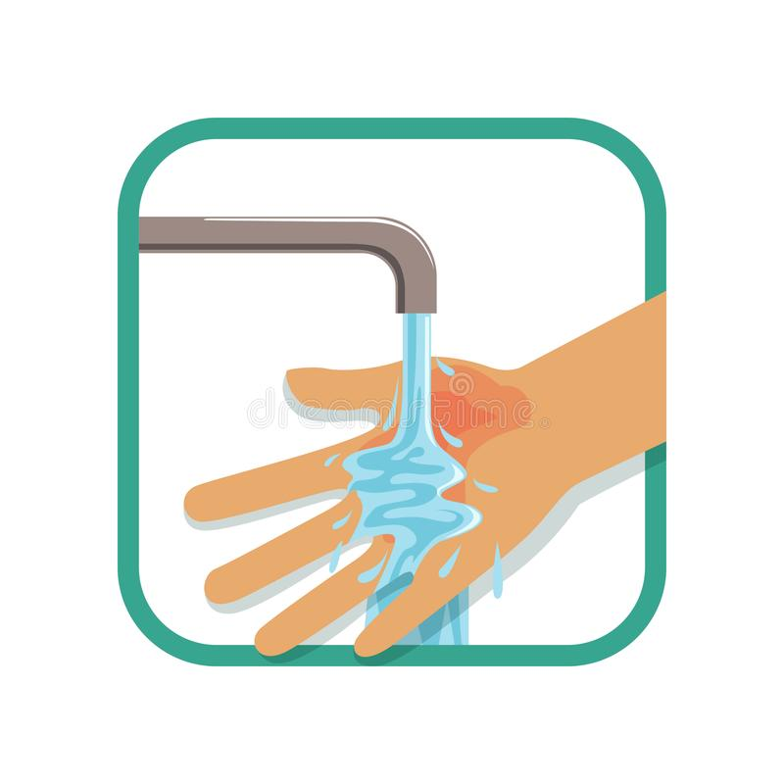
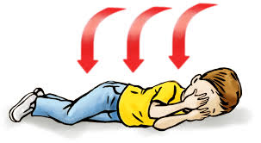
כוויות מאש

Slide 10
כווית קור-frostbite
בחשיפה לקור, טמפרטורת הגוף יורדת, מה שעלול להוביל למצב של היפותרמיה (חום גוף נמוך).
הגוף מנסה לשמור על טמפרטורה שתאפשר להמשיך את הפעילות התקינה שלו, לכן הוא מגביר את זרימת הדם לאיברים חיוניים לתפקודו,
כמו הלב, ומוריד את זרימת הדם לאיברים חיוניים פחות, כמו הגפיים.

Slide 11
כוויות חשמל
מעבר האנרגיה החשמלית בגוף יוצר נזקים רב-מערכתיים
שחלקם בלתי הפיכים.
חלק מהנפגעים מתים מיד בזמן הפגיעה,
אחרים עלולים לסבול מפגיעות במערכות שונות כגון הלב ומערכת העצבים המרכזית,מכוויות עמוקות,
מנזק שרירי נרחב וגם מחבלות מכניות הנגרמות לנפגע כאשר הוא נופל או מוטח בכוח רב ממקור המתח.

Slide 12
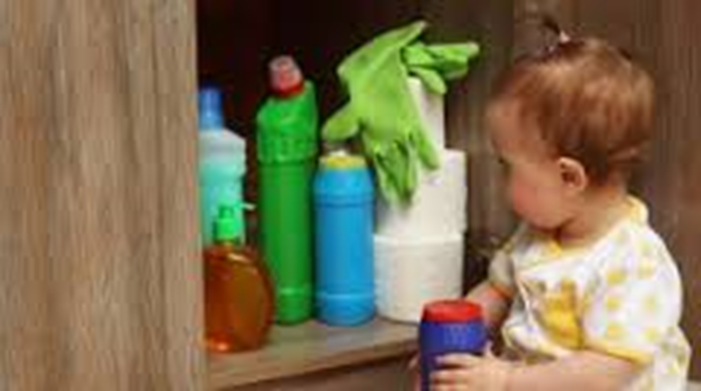
חומרי ניקוי
מים זורמים פושרים
פניה לבי"ח במקרה של כוויה גדולה
כוויה כימית

Slide 13


Slide 14
משחק קהוט-קישור
https://create.kahoot.it/share/02001096-d8a0-4021-a39c-7f6df620a1c8

Slide 15




אז אך אתם יכולים להשפיע מה דעתכם?

